Slide 1
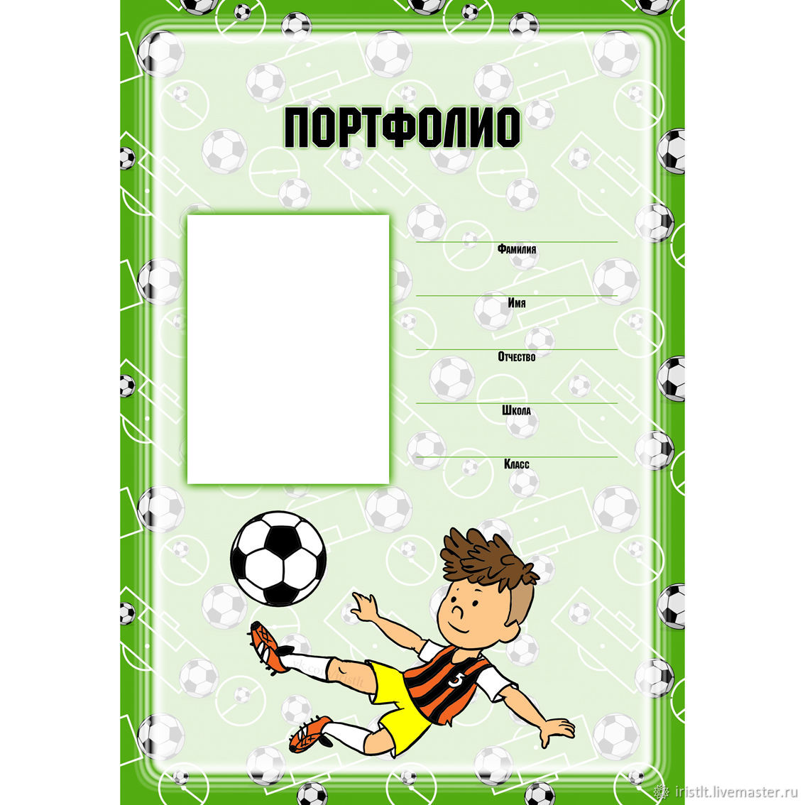
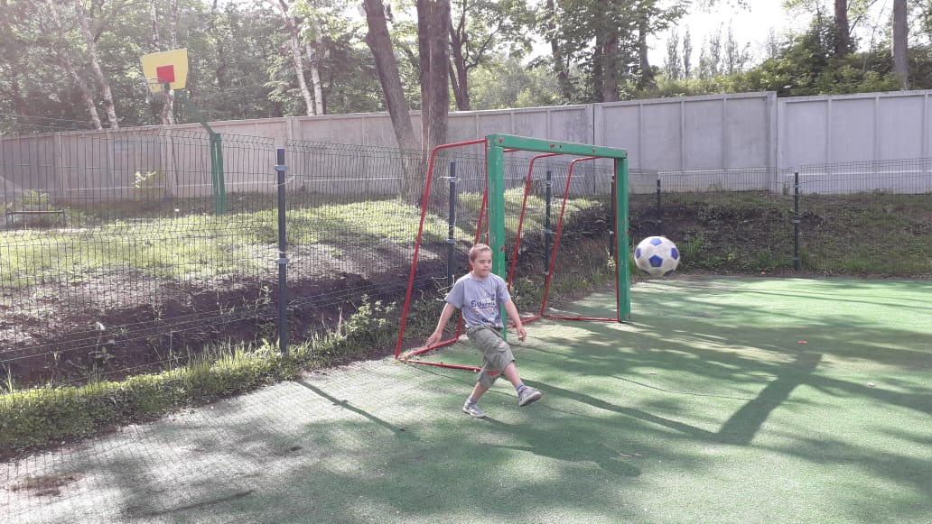
Краевое государственное бюджетное учреждение социального обслуживания «Артемовский социально-реабилитационный центр для несовершеннолетних» ПГО ( г.Партизанск )
в рамках проекта по наставничеству «В кругу друзей»
Баглай
Андрей
Владимирович
КШИ
3 класс

Slide 2
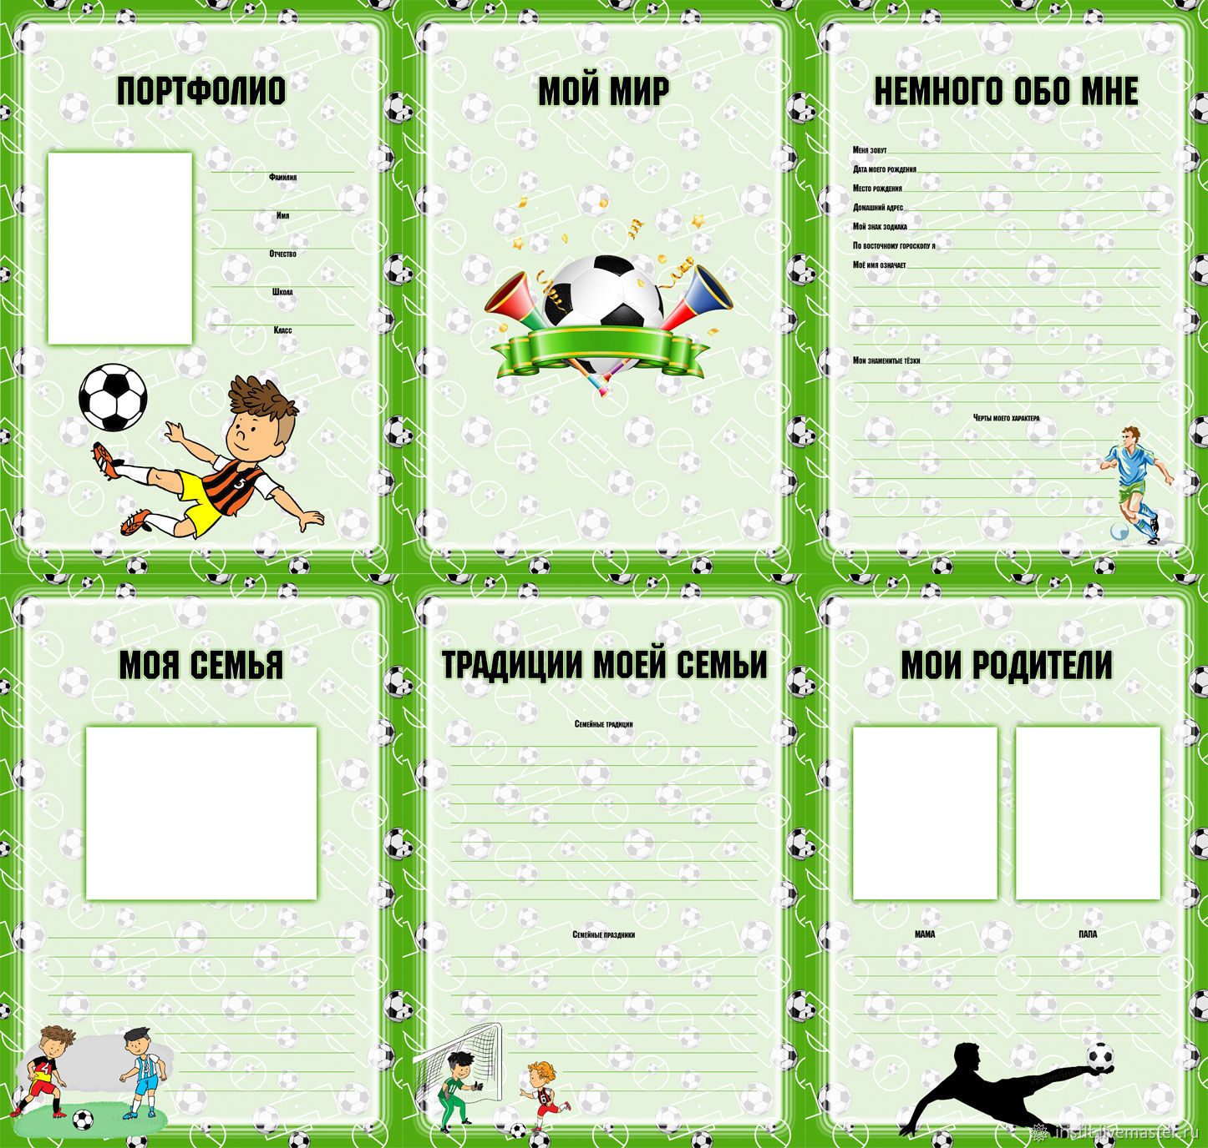
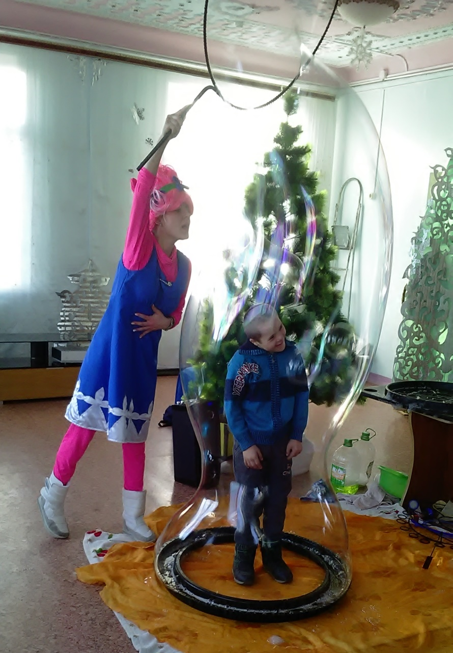
Это я – Андрей, в мыльном пузыре. Мне 11 лет. Я учусь в 3 классе. Люблю играть в футбол и в компьютерные игры, просматривать мультфильмы, рисовать, помогать маме в огороде.

Slide 3
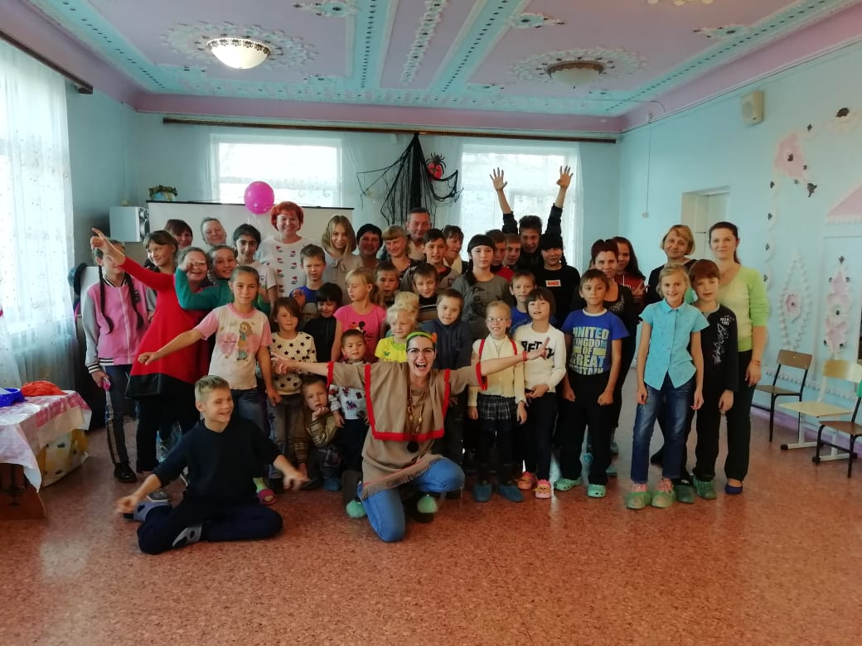

Slide 4
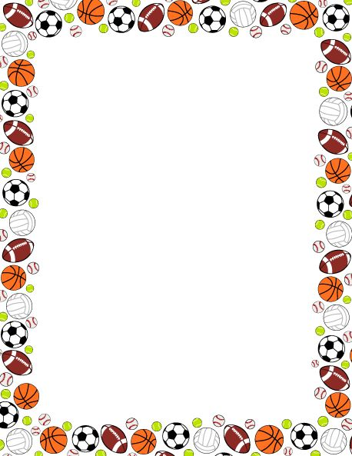
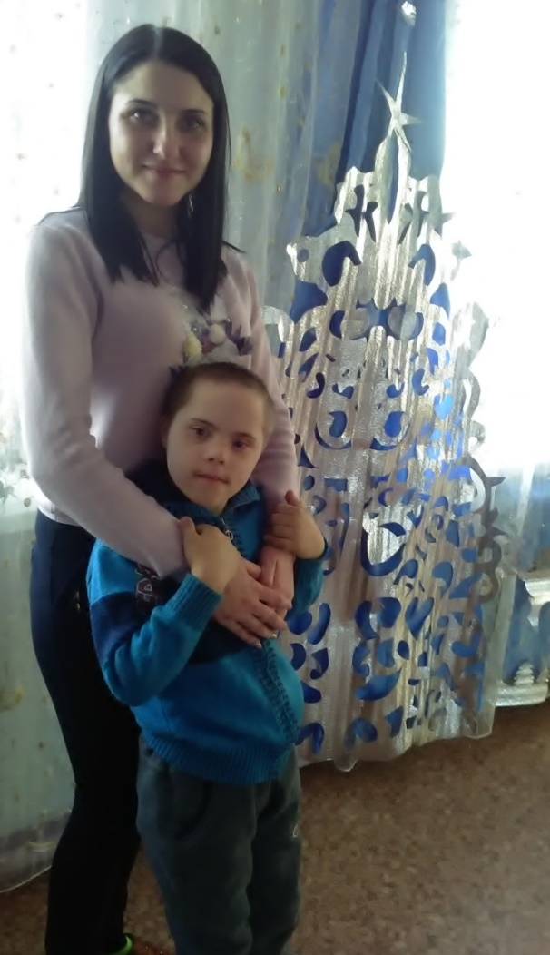
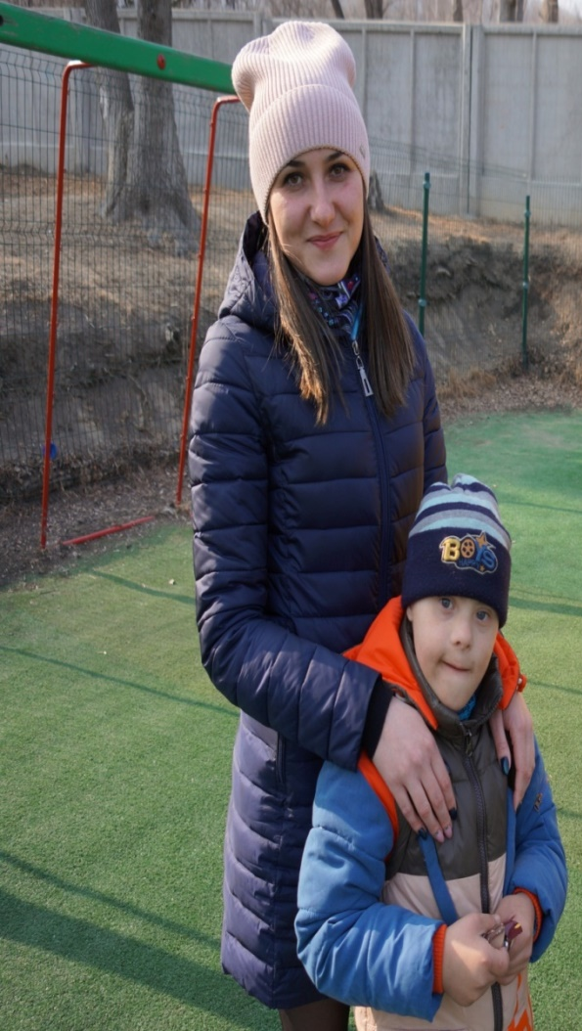
Знакомьтесь, мой наставник – Анна Сергеевна. Она очень добрая и веселая.
Мы здорово проводим вместе
время.

Slide 5
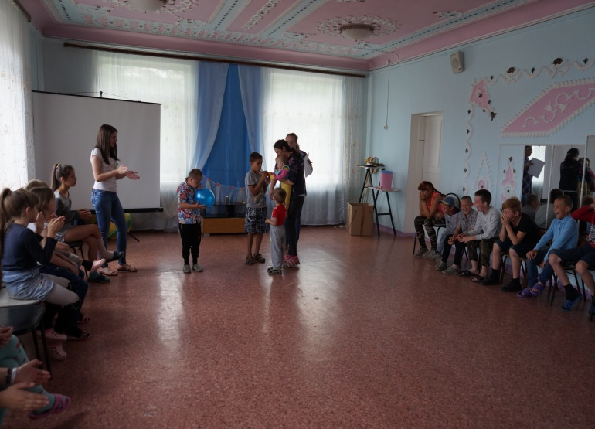
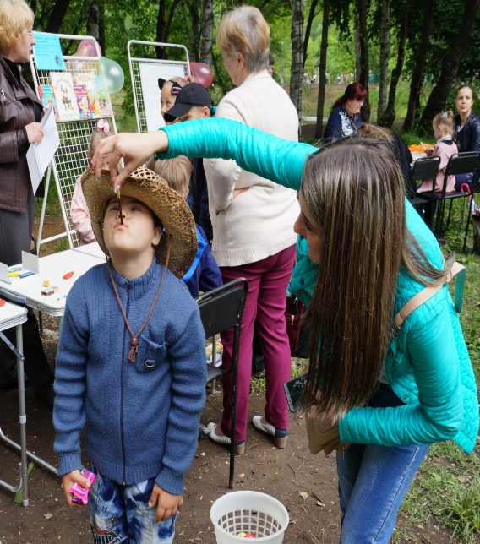
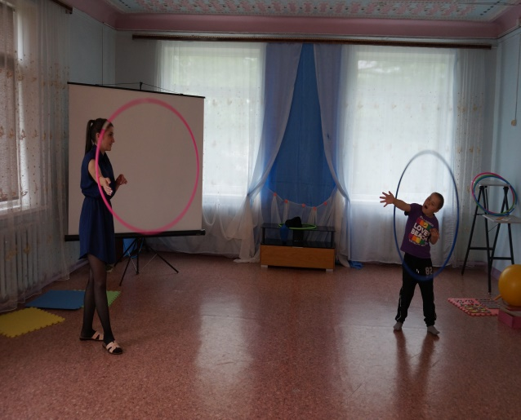
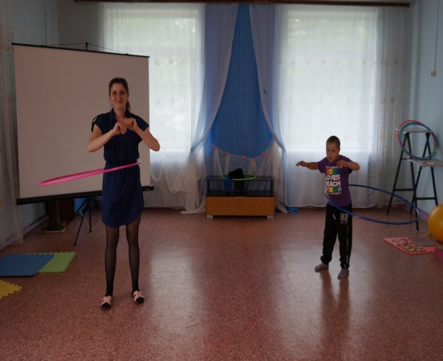
На фото мой наставник помогла мне победить в номинации «Надуватель шаров» в игре Книга рекордов.
А это мы уже в городском парке. Анна Сергеевна, помогла мне выиграть в сладком конкурсе «Шляпа индейца».
А здесь у нас шуточный мини-турнир по художественной
гимнастике с обручем.

Slide 6
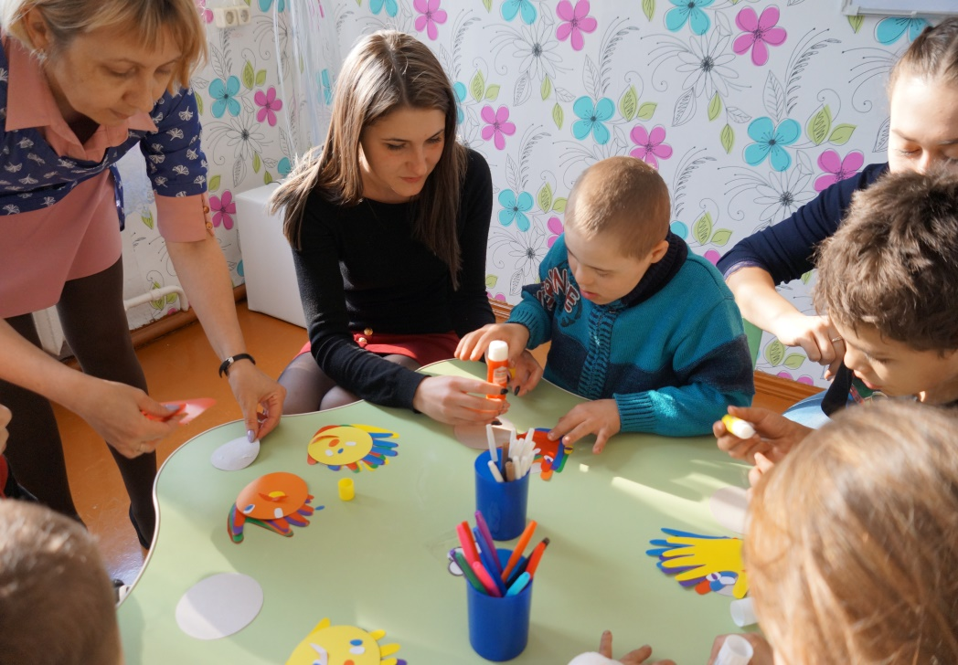
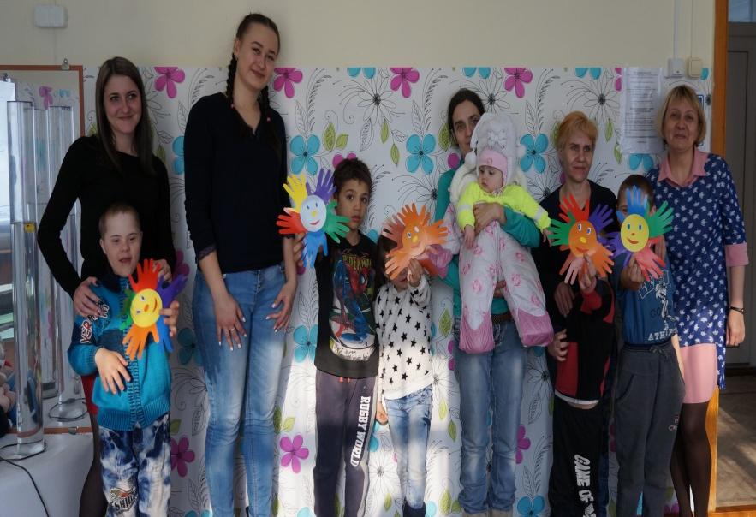
На верхнем фото я на мастер-классе в клубе «Навигатор». Вместе с Анной Сергеевной, педагогом-психологом Альбиной Александровной и друзьями делаем солнышко.

Slide 7
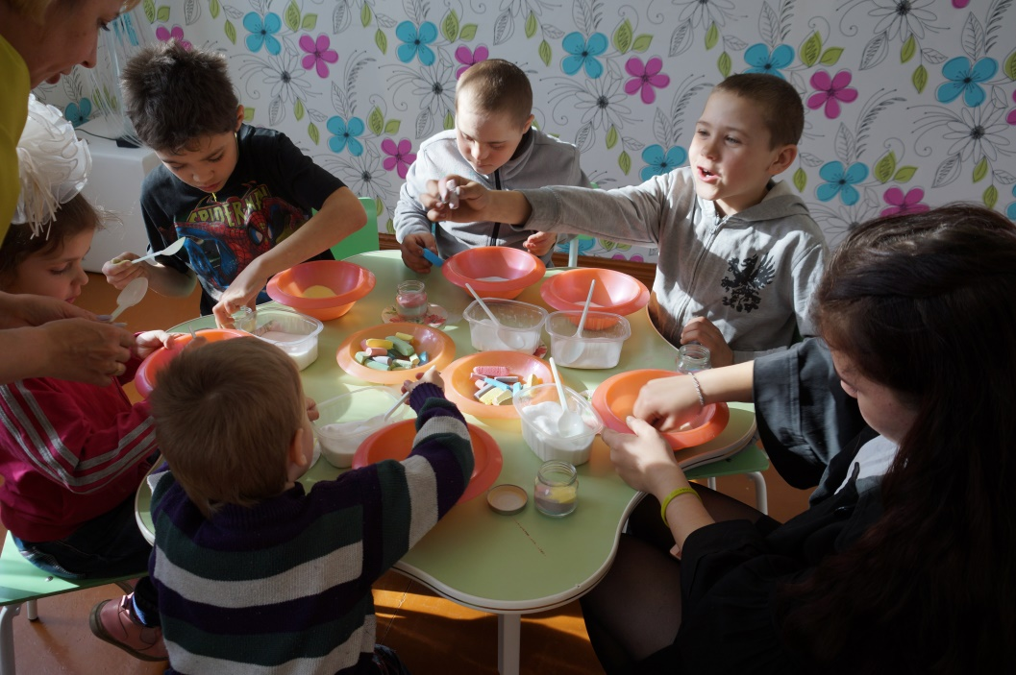
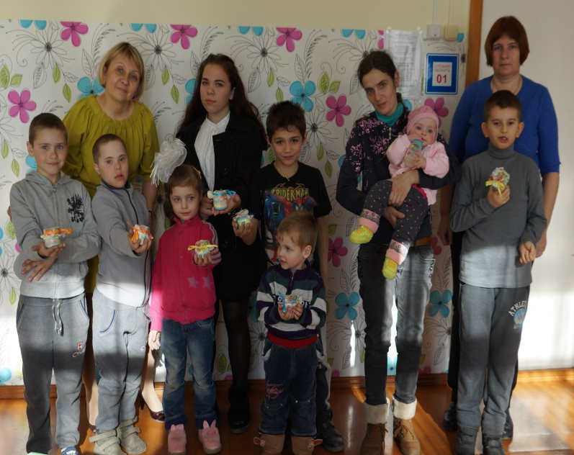
А это я на мастер-классе по солевой технике
«Мое настроение».

Slide 8
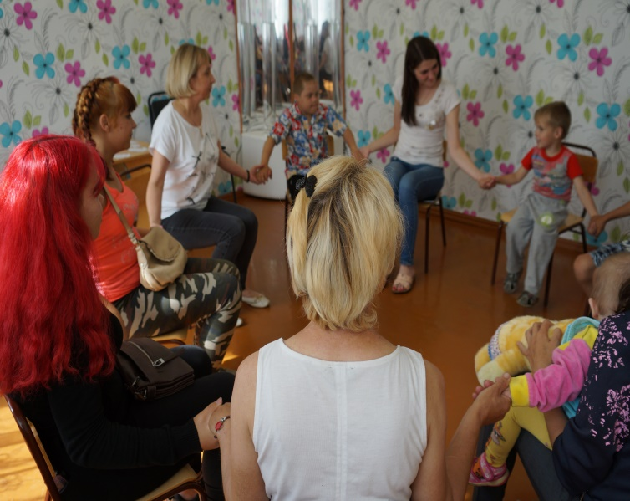
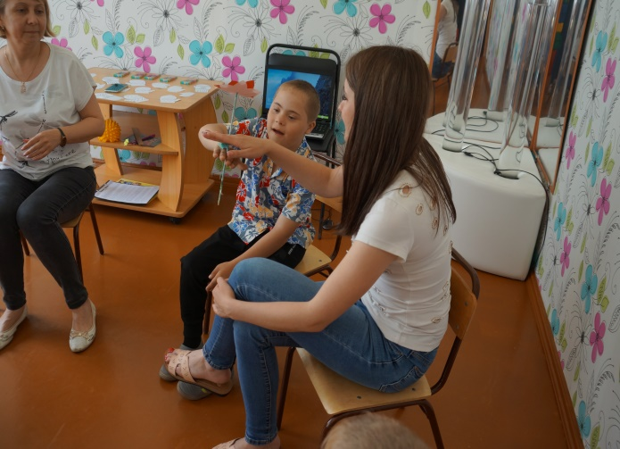
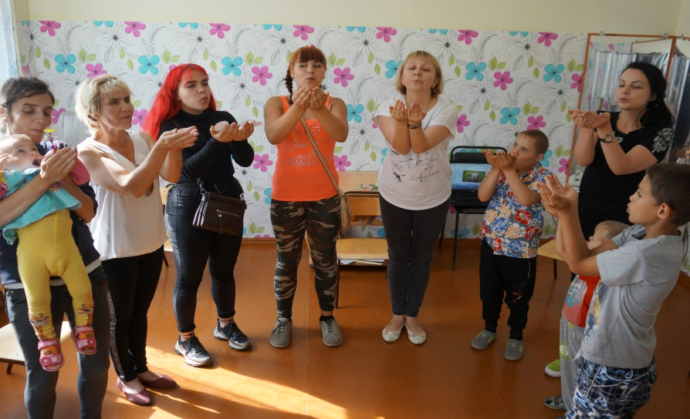
В нашем клубе
«Навигатор»
мне особенно
нравится
играть и выполнять
различные упражнения на тренингах.
На этом фото я передаю цветок Анне Сергеевне необычным способом.
А здесь мы выпускаем своего голубя с загаданным желанием.

Slide 9
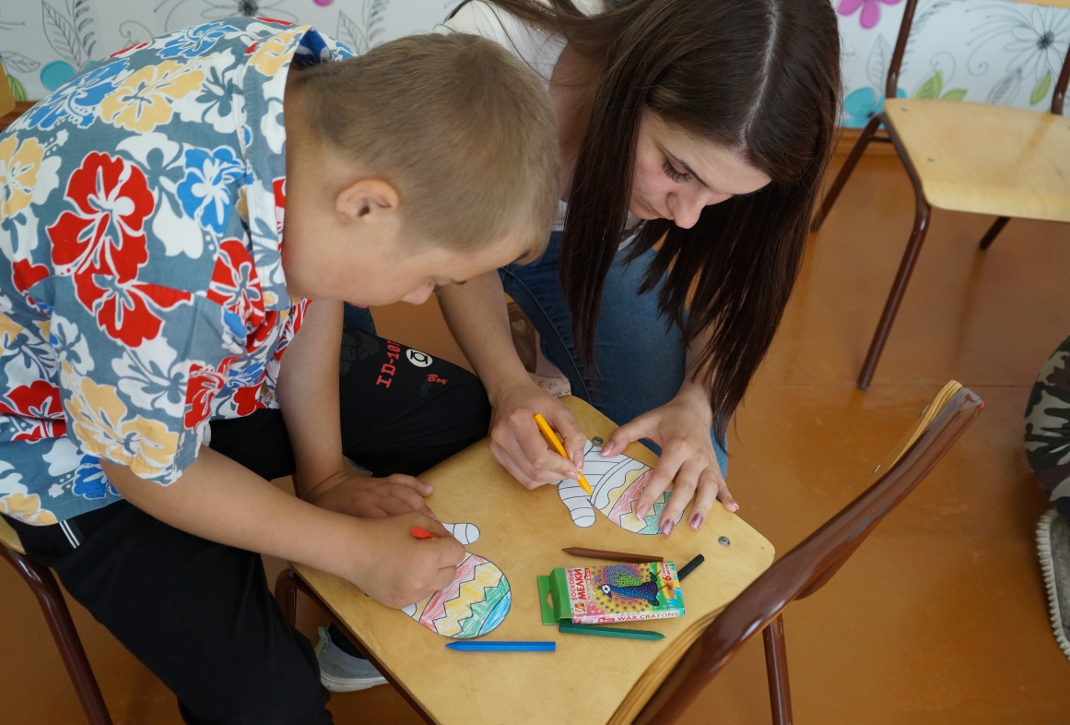
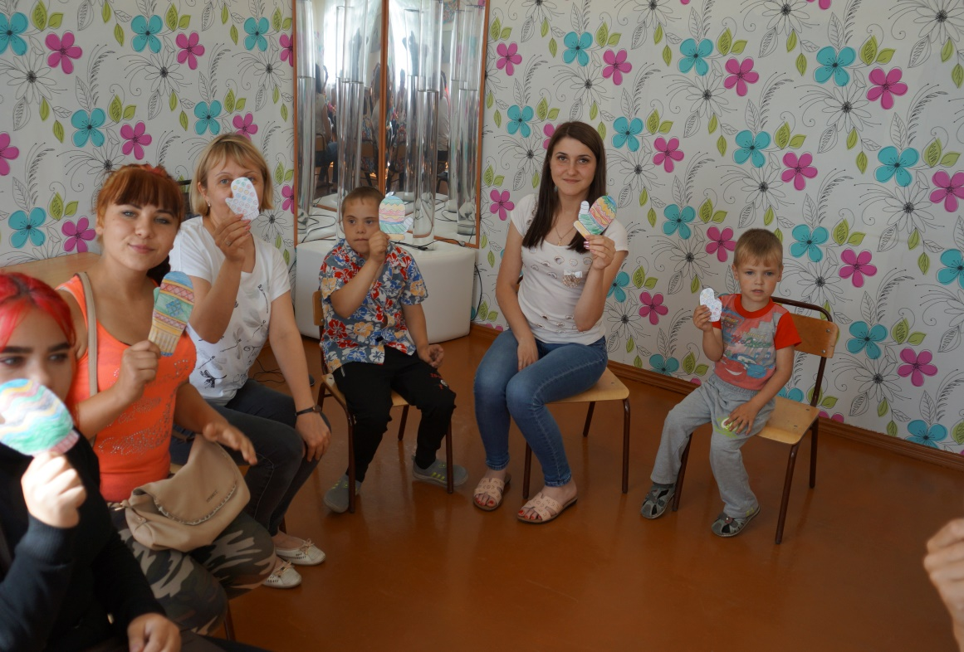
На верхнем фото мы с Анной Сергеевной стараемся одинаково раскрасить варежки.
Вот что у нас получилось.

Slide 10
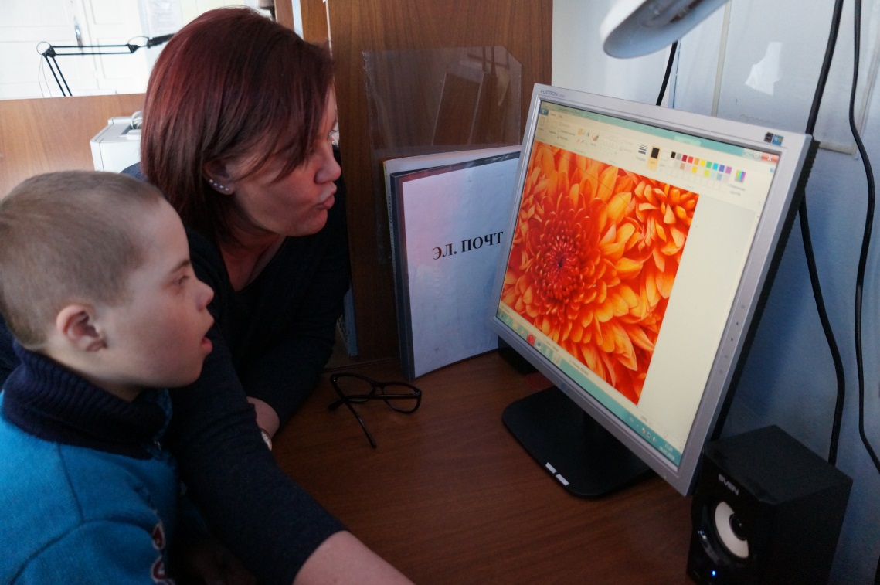
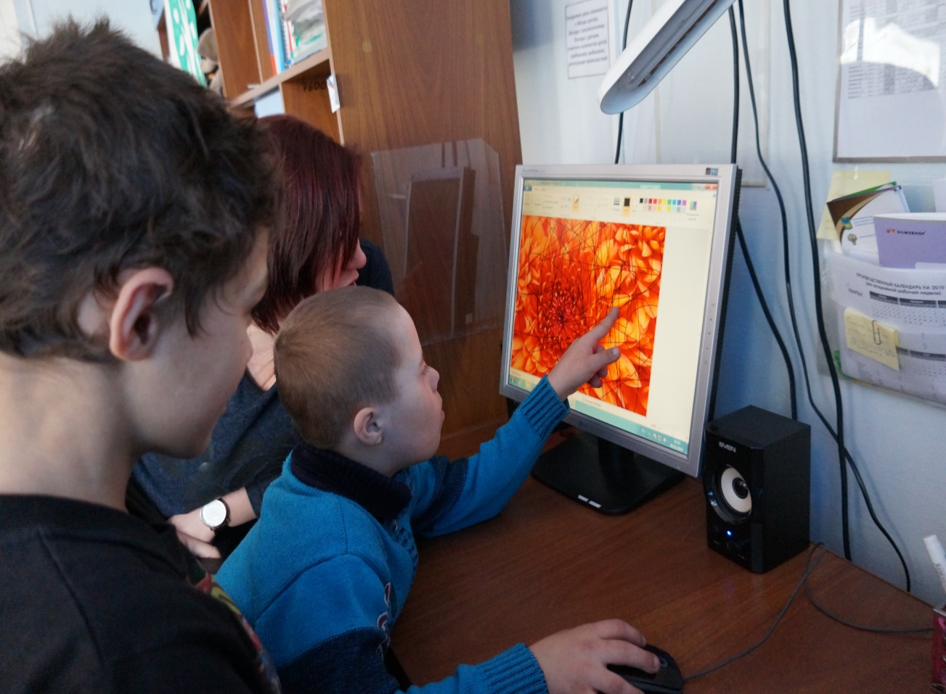
Мне нравится посещать занятия по программе
«Основы
Компьютерной
грамотности».
Интересные
и всегда познавательные занятия проводит Людмила Анатольевна.

Slide 11
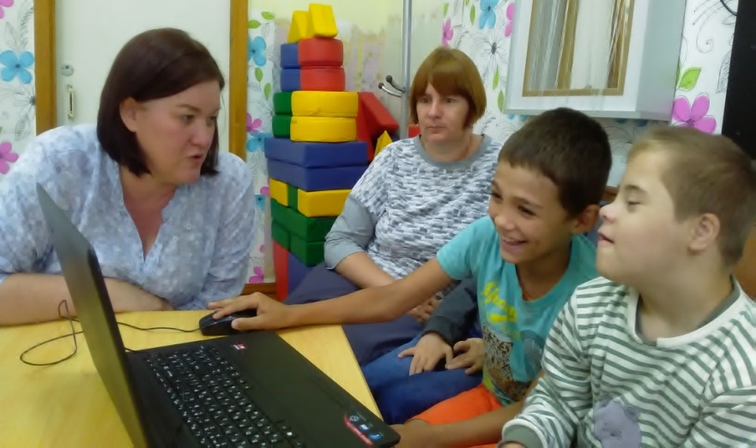
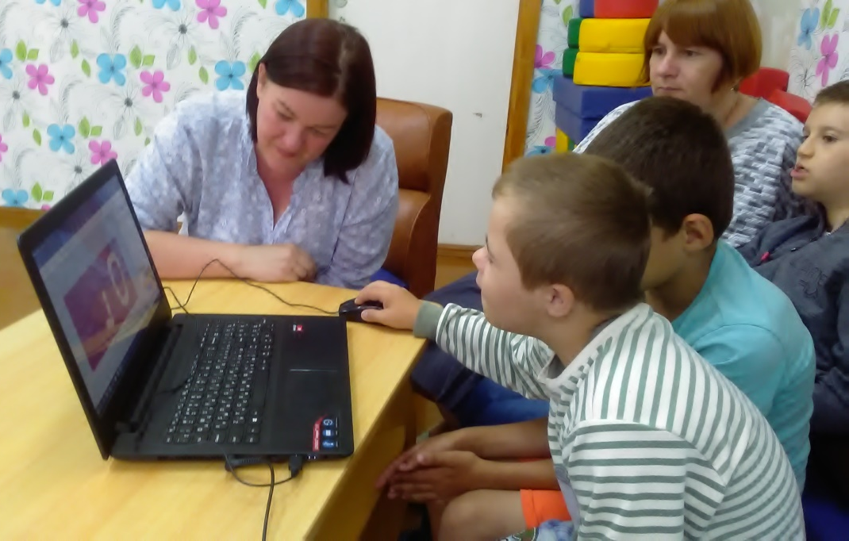
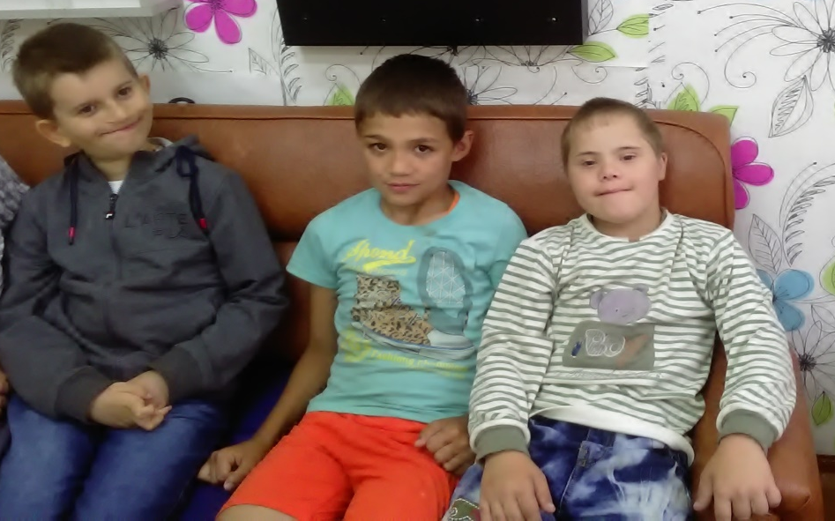
Но больше
всего я люблю заниматься со своими друзьями Андреем и Женей.
Я познакомился с ними в клубе «Навигатор».
Нам всегда очень весело вместе.

Slide 12

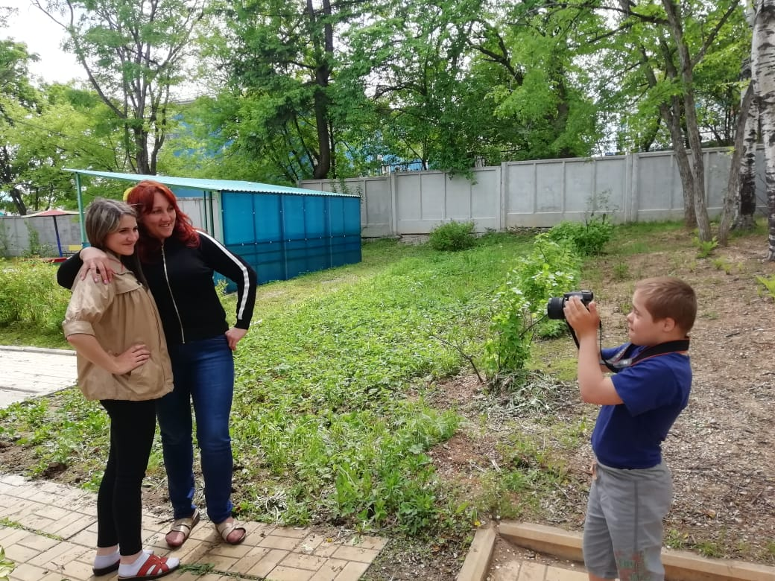
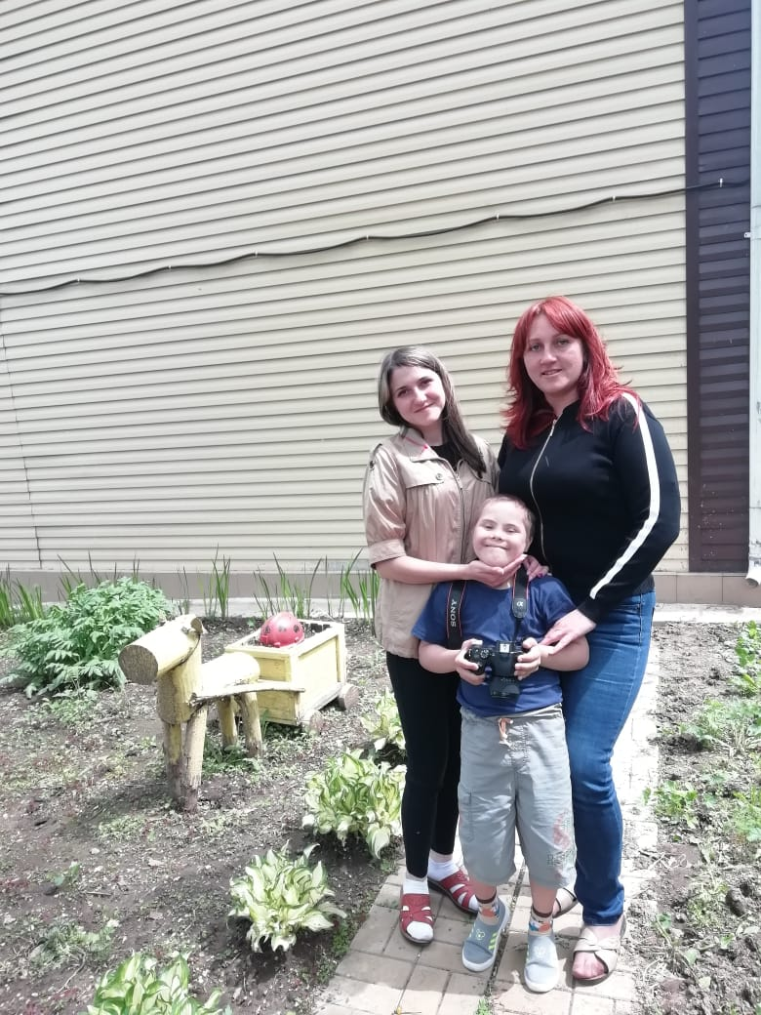
В фотостудии «Особый взгляд» Надежда Михайловна научила меня правильно фотографировать.

Slide 13
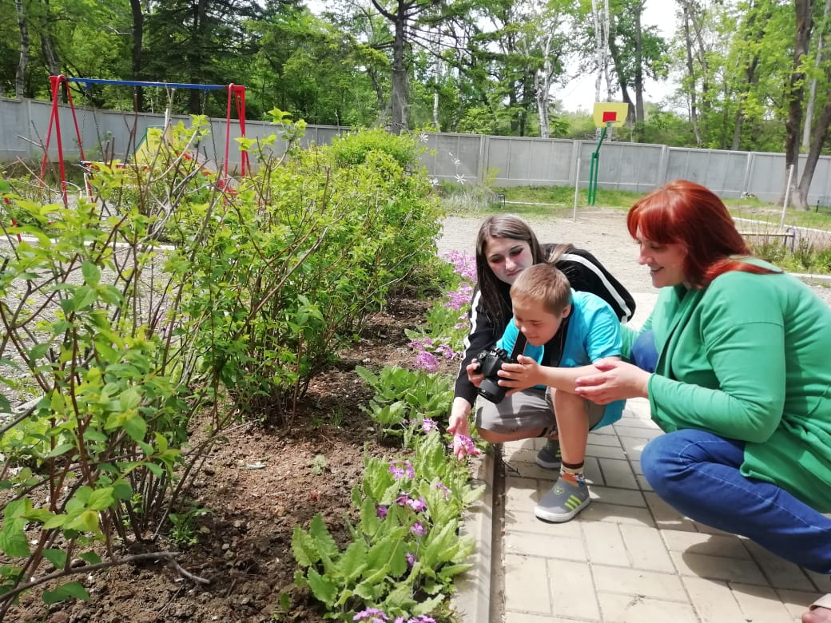
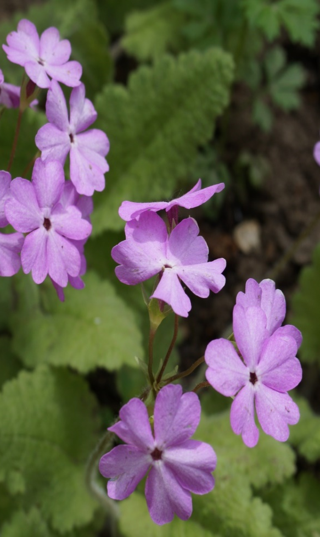
Мои снимки

Slide 14
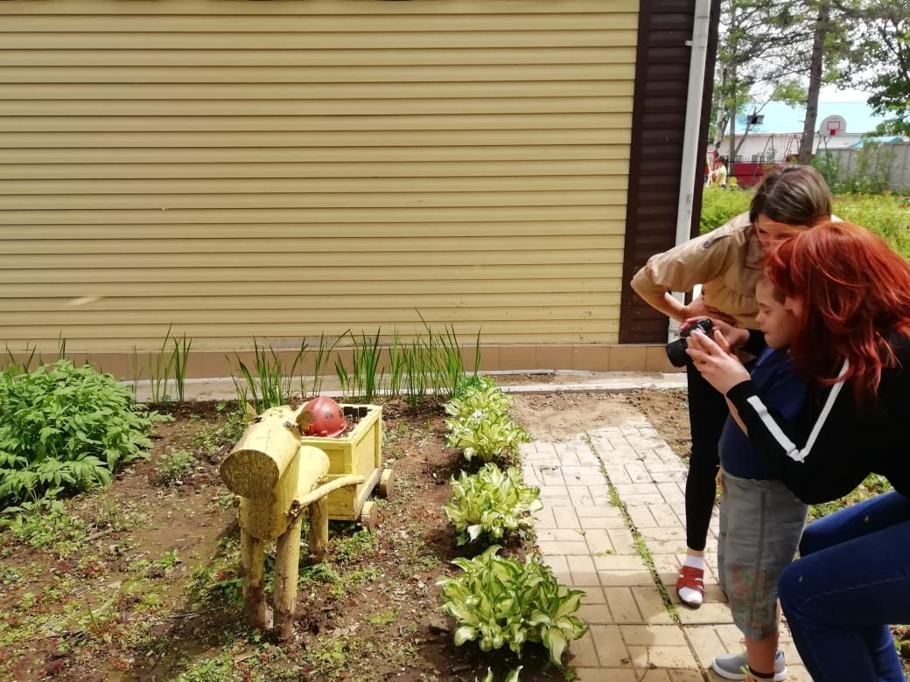
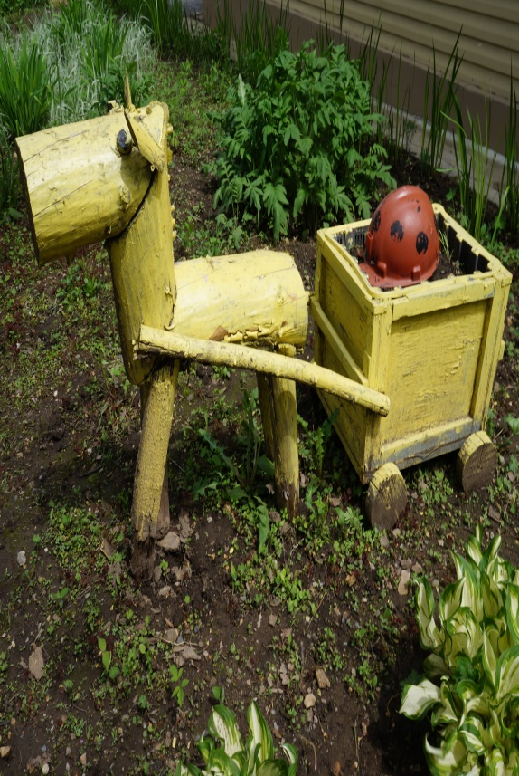
Мои снимки

Slide 15
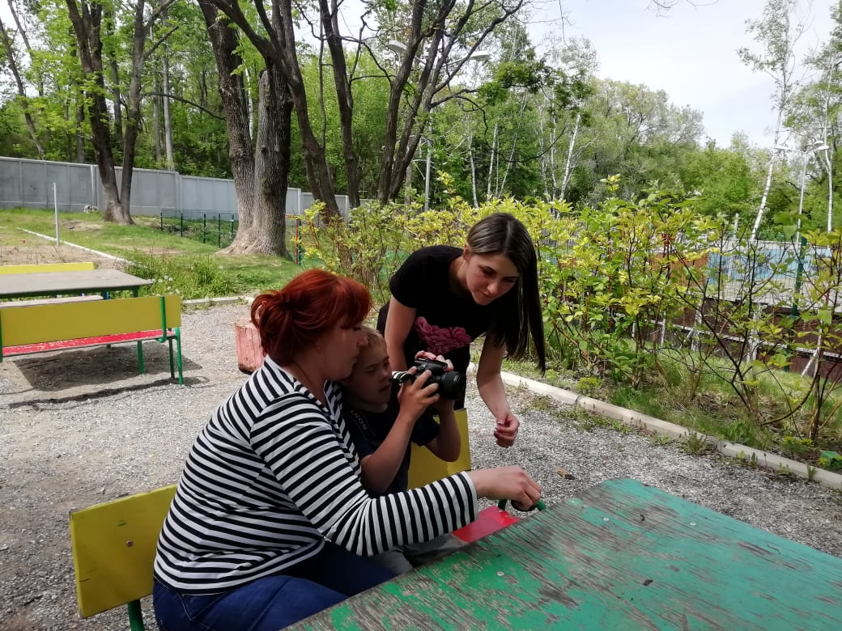
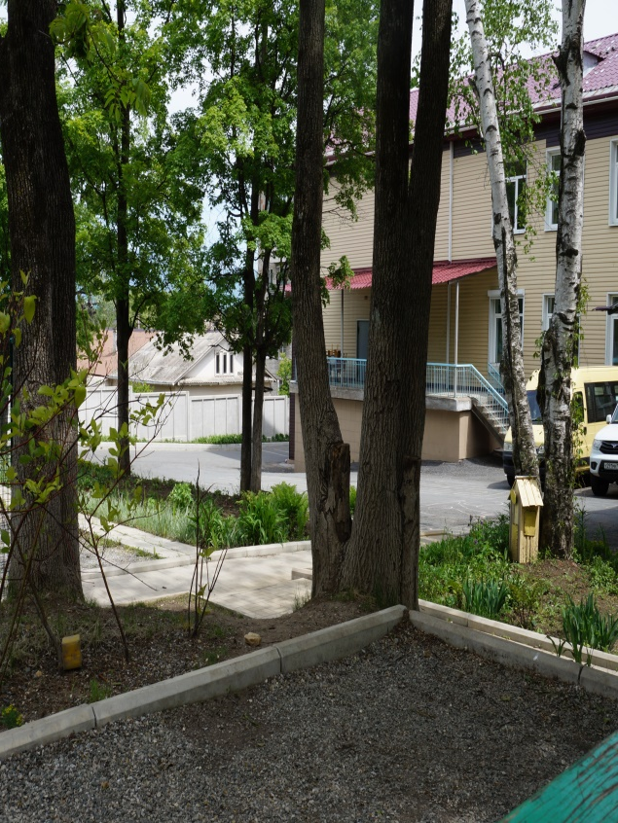
Мои снимки

Slide 16
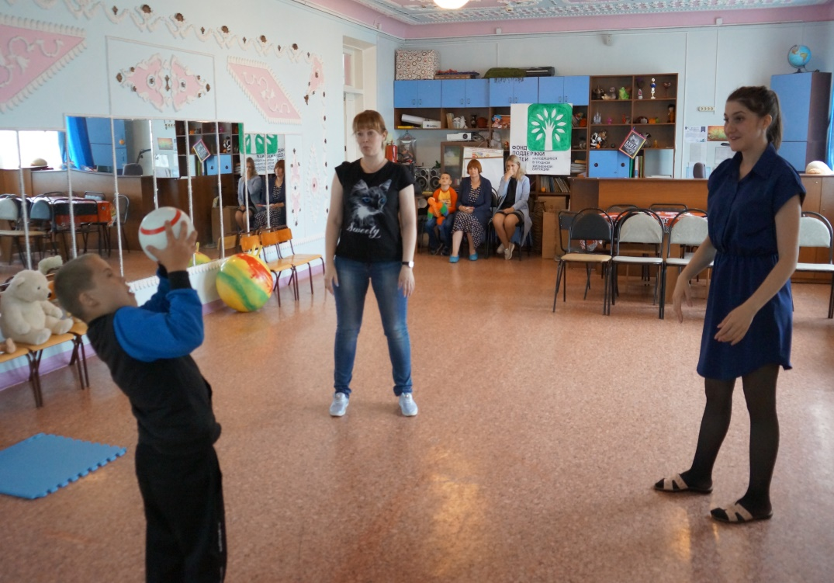
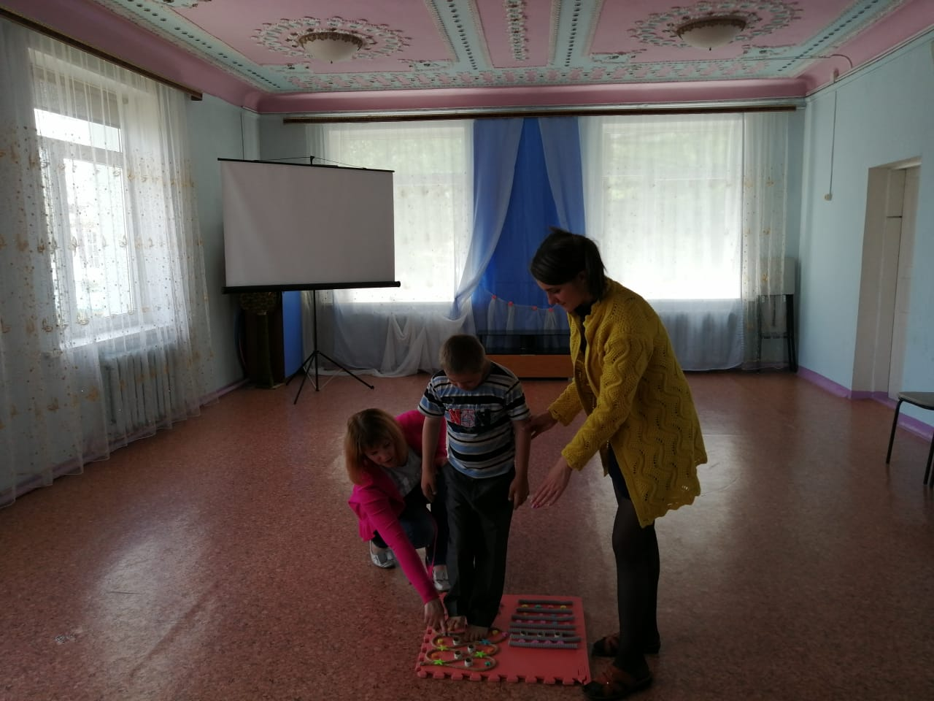
Мне очень нравятся спортивно-игровые занятия по программе «Жизнь в движении», которые проводит Евгения Валерьевна.

Slide 17
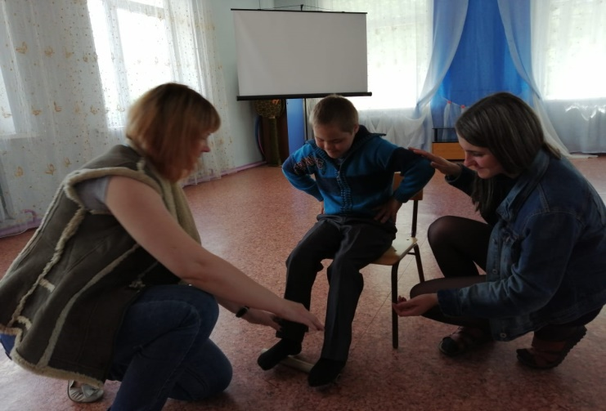
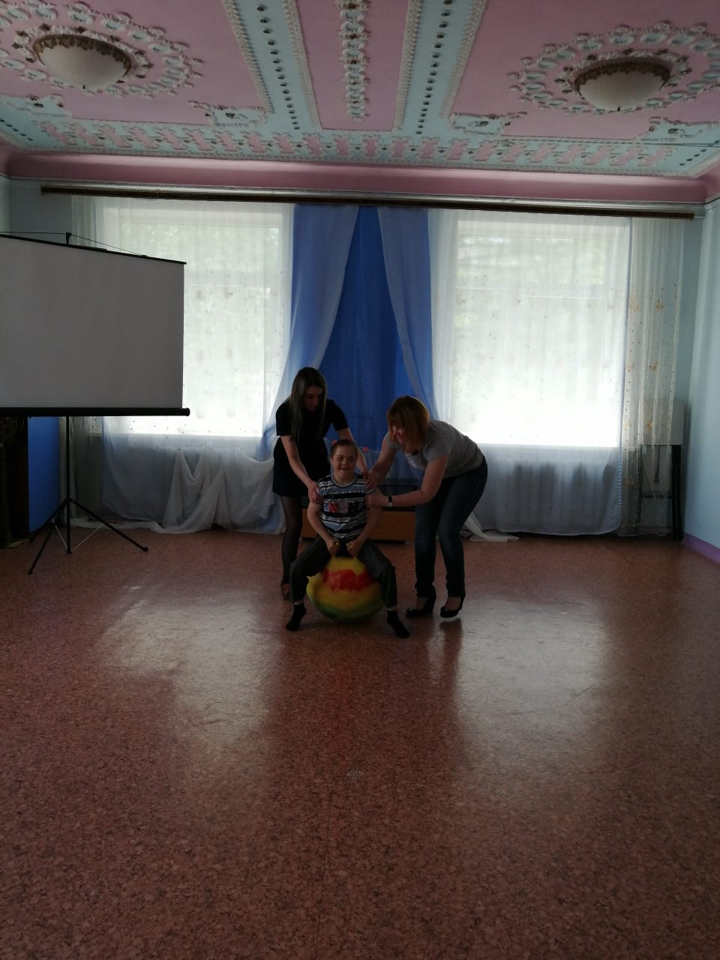
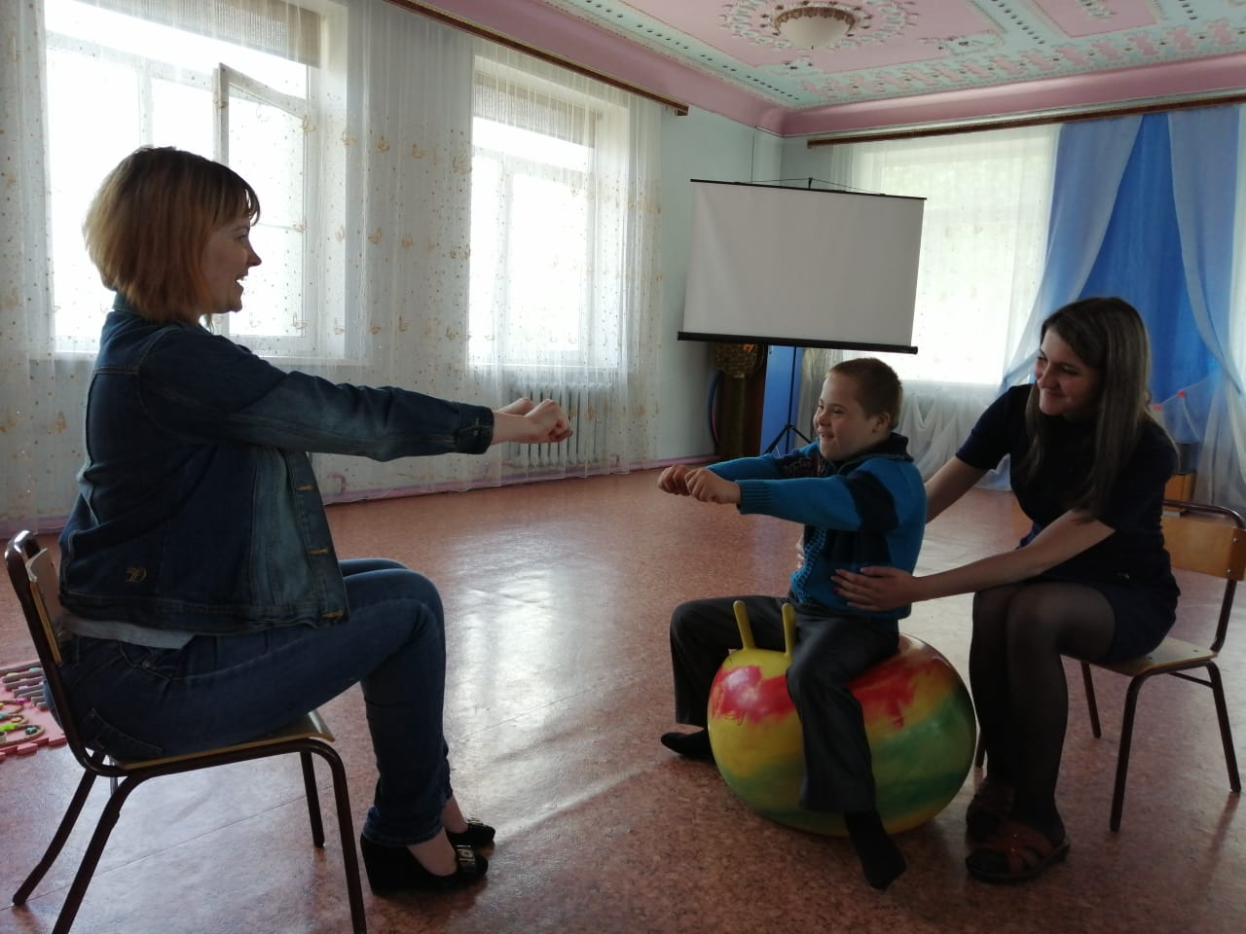
Очень люблю заниматься
с хоппер-мячом. Особенно прыгать на нем. Это весело.

Slide 18
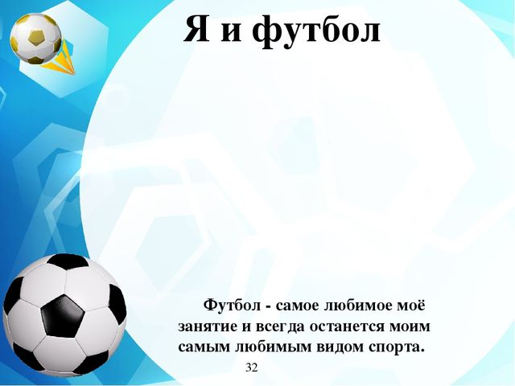
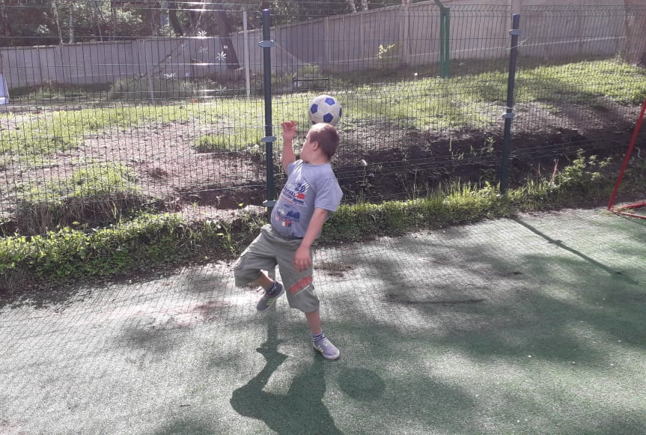

Slide 19
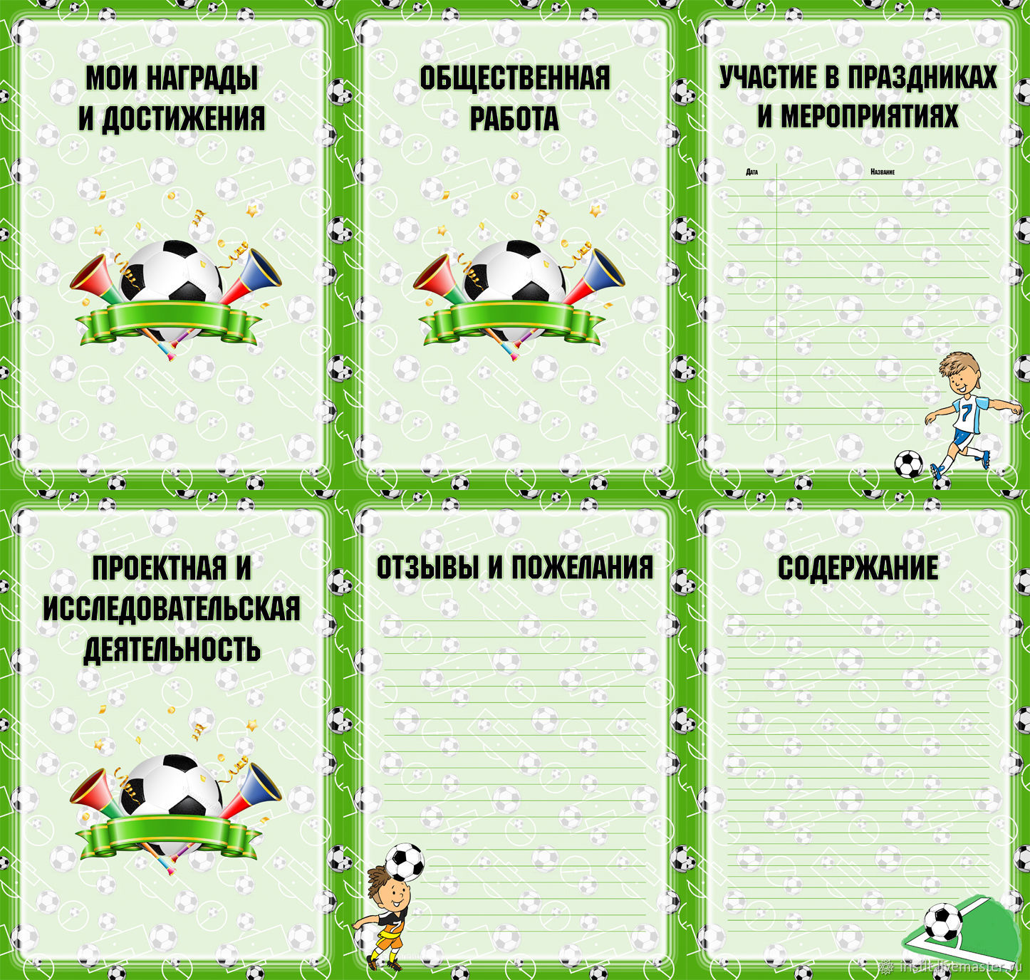
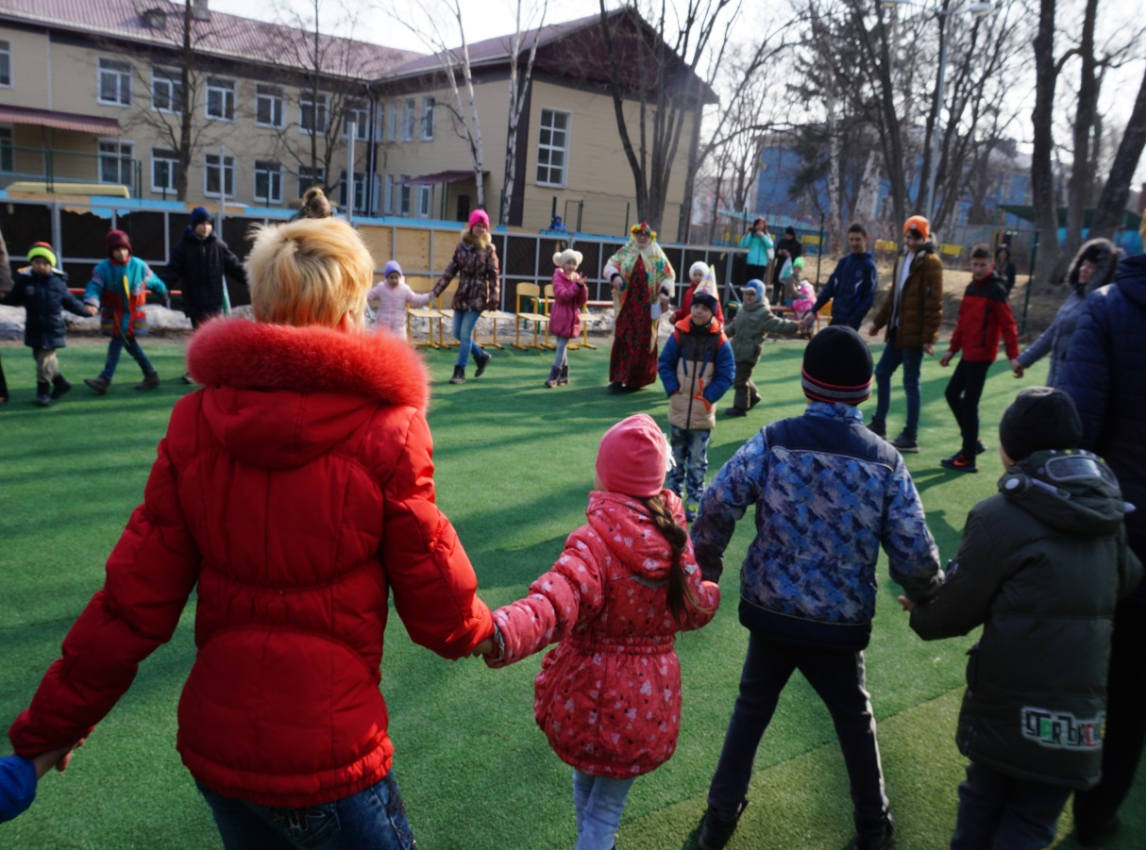

Slide 20
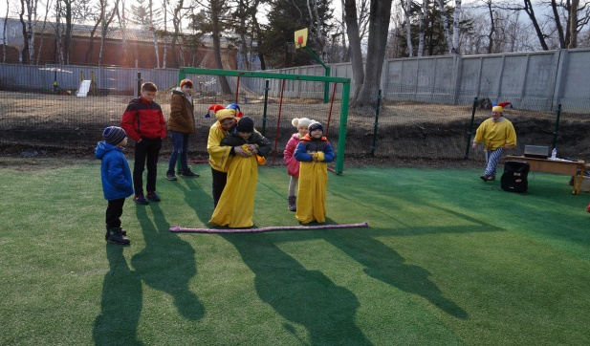
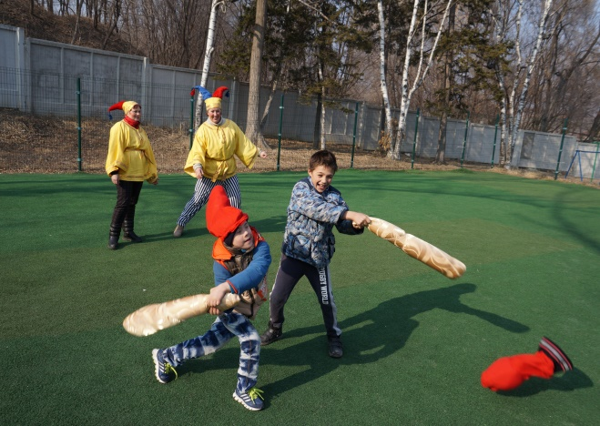
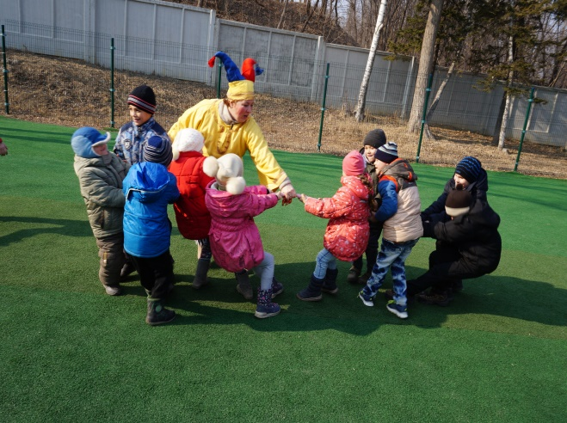
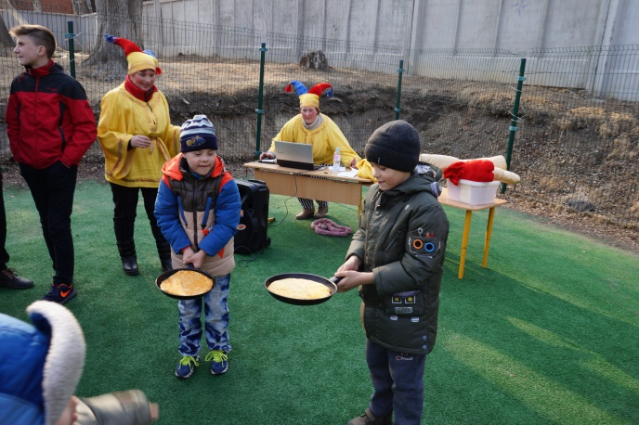
Масленица
На спортивно-игровой площадке развернулись «Народные гуляния».
Театрализованное массовое представление провели сотрудники Дома Культуры
с. Фроловка.
Вместе с воспитанниками центра и другими детьми, которые пришли в гости с родителями и наставниками, водил хоровод, активно
участвовал в задорных конкурсах и подвижных играх «Прыжки в мешках», «Бой булавами», «Перетягивание каната», «Переверни блин», «Ручеек» и др. Было очень весело.

Slide 21
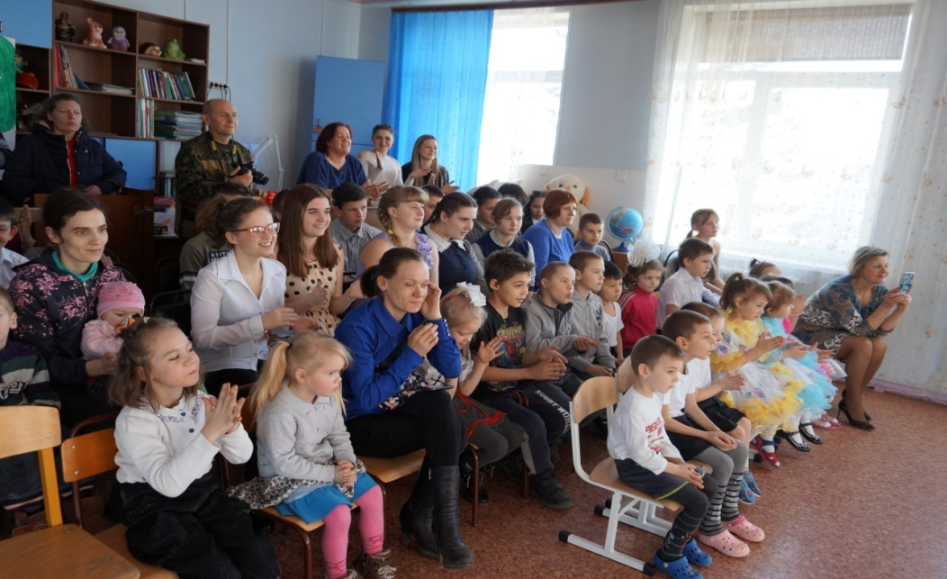
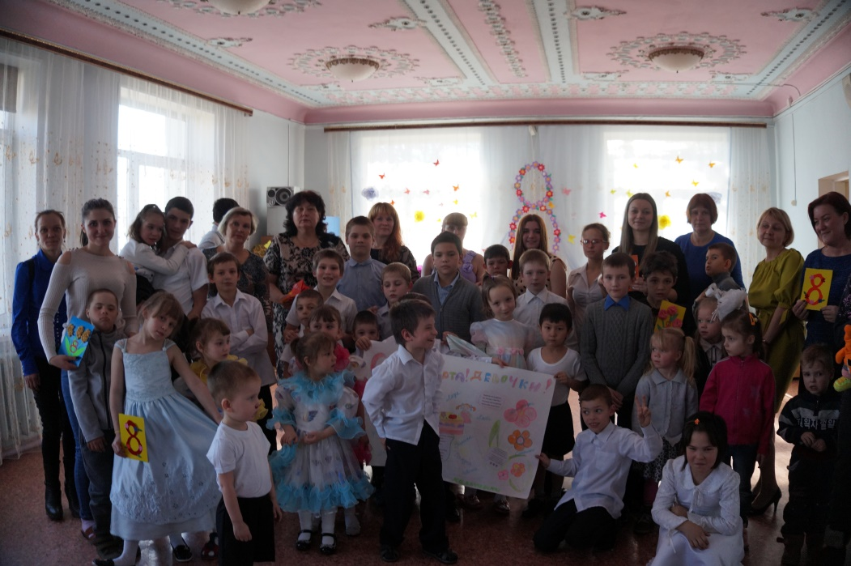
Международный женский день
На празднике я с мамой, моими сестренками и друзьями смотрел концертную программу с участием танцевального коллектива «Сюрприз» и воспитанников центра реабилитации.

Slide 22
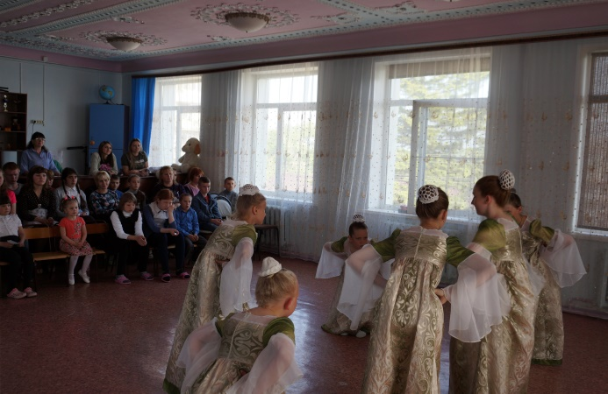


День семьи
На празднике я с мамой, моими сестренками и друзьями смотрел замечательную концертную
программу с участием танцевального коллектива «Виктория» и воспитанников детского сада.

Slide 23



«Дети одного солнца» -
празднично - игровое мероприятие, посвященное Дню защиты детей
Это я в городском парке. Вместе со мной моя мама, мой наставник и мои друзья.
Я с друзьями весело провожу время на игровых площадках.

Slide 24



Участвую в творческих мастерских по изготовлению масок и бантиков.
Из бантиков мы
составили потом слово «ДЕТСТВО».

Slide 25

Друзья наши меньшие

Slide 26



Весной я с моими друзьями посетил конеферму «На Каланче». Было интересно.
Нам даже разрешили покормить морковкой
коня Вымпел .

Slide 27


Экскурсия в коровник была познавательной. Нам показали, как доят коров с помощью доильного аппарата.

Slide 28



«Семейный экран» –
культурная экскурсия в городской кинотеатр
23 июля я с друзьями посетил городской кинотеатр «Кристалл».

Slide 29


Мы смотрели
американский анимационный
фильм
«Король Лев».
Мне очень
понравилась
история об
отважном льве по имени Симба.

